Slide 1
Evolutie kredietverlening aan/financiering ondernemingen

Slide 2
Deze presentatie tracht enkele kerncijfers inzake ondernemingskrediet te bundelen om zo evoluties te kunnen analyseren en op te volgen.
Hiervoor wordt gebruik gemaakt van verschillende bronnen. Naast cijfers die de Nationale Bank van België ter beschikking stelt (Schema A), wordt ook gekeken naar de resultaten van de Kredietbarometer van Febelfin.
De bron staat telkens duidelijk vermeld onderaan de slide.
Hoewel deze bronnen elk heel valabel en relevant zijn kunnen deze niet rechtstreeks met elkaar vergeleken worden daar de data toch verschillend zijn.
Platform Financiering van Ondernemingen – 1 maart 2026

Slide 3

De Belgische economie is en blijft ondersteund door
Belgische banksector
Klantensegmenten | Kredietverlening door de Belgische banksector aan de Belgische klanten (volgens economische sectoren; inclusief geëffectiseerde kredietvolumes; uitsluitend niet-bancaire en niet-financiële klanten) (1)
 | Eind december 2015 (uitstaande kredietomloop, in miljoen EUR) | Eind december 2025 (uitstaande kredietomloop, in miljoen EUR) | Toename kredietomloop over periode december 2015 tot december 2025
 |  |  | In miljoen EUR | In %
Kredieten aan Belgische gezinnen | 200.193 | 307.969 | + 107.776 | + 53,8
Kredieten aan Belgische niet-financiële vennootschappen | 115.526 | 190.563 | + 75.037 | + 65,0
Kredieten aan de Belgische overheden | 87.953 | 74.623 | - 13.330 | - 15,2
Totaal kredieten aan Belgische klanten | 403.672 | 573.155 | + 169.483 | + 42,0
.
Bron : berekeningen Febelfin op gegevens van de NBB.
1) Voor de kredieten aan gezinnen en ondernemingen, betreft het de opgenomen bedragen van uitbetalingskredieten. Voor de kredieten aan de overheden gaat het om de financiering in de vorm van schuldtitels uitgegeven door de overheden, en om opgenomen uitbetalingskredieten.
Platform Financiering van Ondernemingen – 1 maart 2026

Slide 4
Evolutie van de kredietverlening aan niet-financiële ondernemingen volgens looptijd van het krediet
Tijdens de periode met zeer laag renteniveau, werd het aandeel van de kredieten op lange termijn steeds groter en stabiliseerde het nadien op dat niveau.
Kredietverlening aan niet-financiële ondernemingen volgens looptijd van het krediet (uitstaand bedrag in miljoen euro) | Februari 2020 | December 2024 | December 2025 | Groei over 1 jaar (in % op basis van effectieve kredietstromen) | Aandeel in totale kredietomloop aan ondernemingen (in %)
Kredieten op korte termijn (<1 jaar) | 37.034 | 42.343 | 43.374 | +3,4 | 22,8
Kredieten op middellange termijn (> 1 jaar tot ≤ 5 jaar) | 19.639 | 23.461 | 24.989 | +9,9 | 13,1
Kredieten op lange termijn (> 5 jaar) | 90.985 | 116.106 | 122.199 | +4,7 | 64,1
Bron: Schema A – NBB
Platform Financiering van Ondernemingen – 1 maart 2026

Slide 5
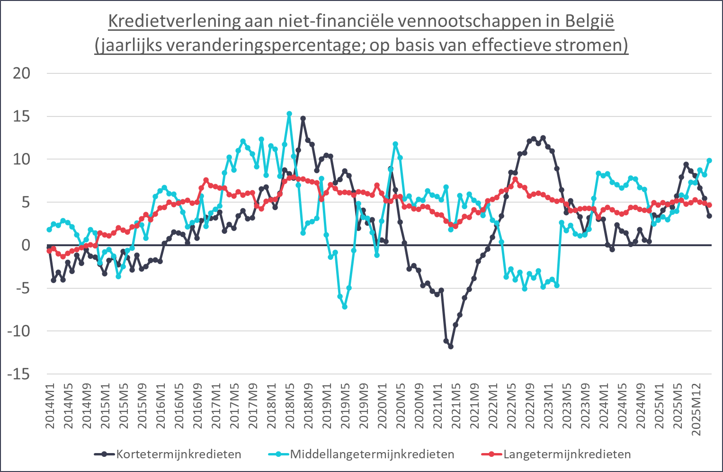
Evolutie van de kredietverlening aan niet-financiële ondernemingen volgens looptijd van het krediet
Eind december 2025 lag het uitstaand volume korte termijnkredieten (+3,4%), middellange termijnkredieten (+9,9%) en lange termijnkredieten (+4,7%) hoger dan een jaar eerder.
Bron: Schema A – NBB
Platform Financiering van Ondernemingen – 1 maart 2026

Slide 6
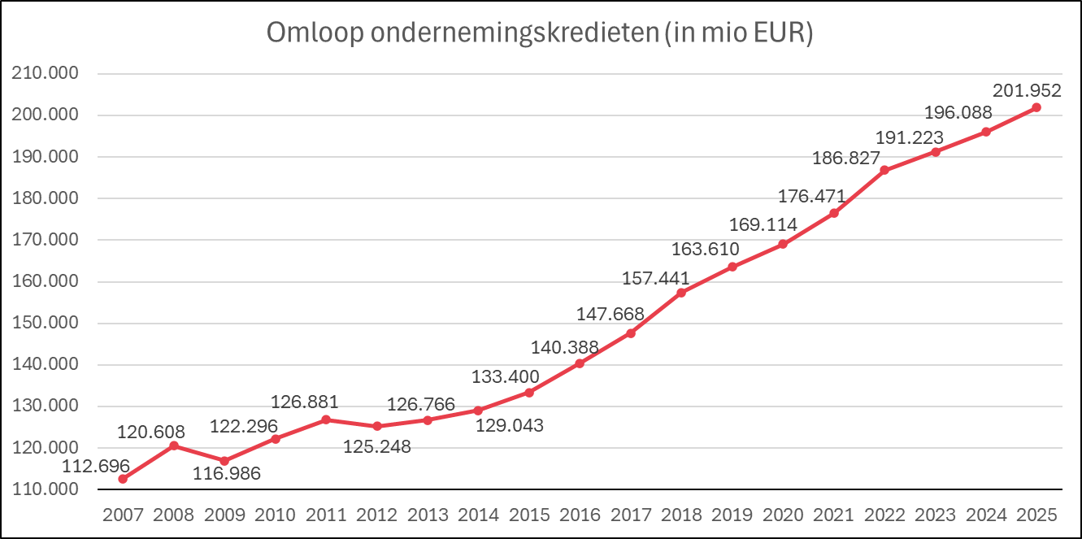
Kredieten aan ondernemingen - omloop
Eind december 2025 bedroeg het uitstaande bedrag aan opgenomen ondernemingskredieten (inclusief verbinteniskredieten, dat zijn bijvoorbeeld garantiekredieten en documentaire kredieten) circa 202 miljard euro.
Bron : Kredietbarometer Febelfin
Platform Financiering van Ondernemingen – 1 maart 2026

Slide 7
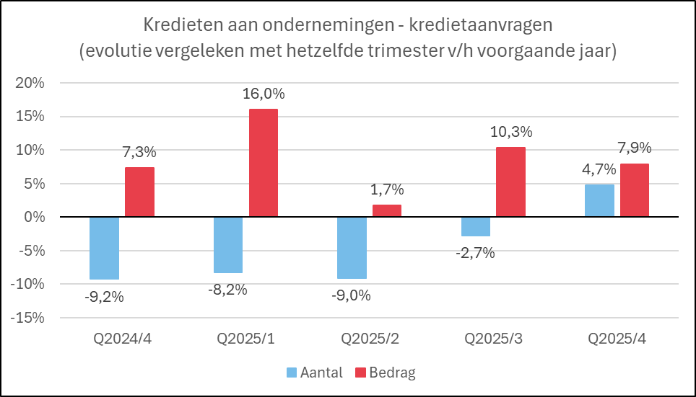
Kredieten aan ondernemingen - kredietvraag
In het vierde trimester van 2025 werden er ten opzichte van hetzelfde trimester vorig jaar meer kredieten aangevraagd. Het aantal kredietaanvragen klom met 4,7%. Het bedrag van de aangevraagde kredieten steeg met 7,9%.
Bron : Kredietbarometer Febelfin
Platform Financiering van Ondernemingen – 1 maart 2026

Slide 8
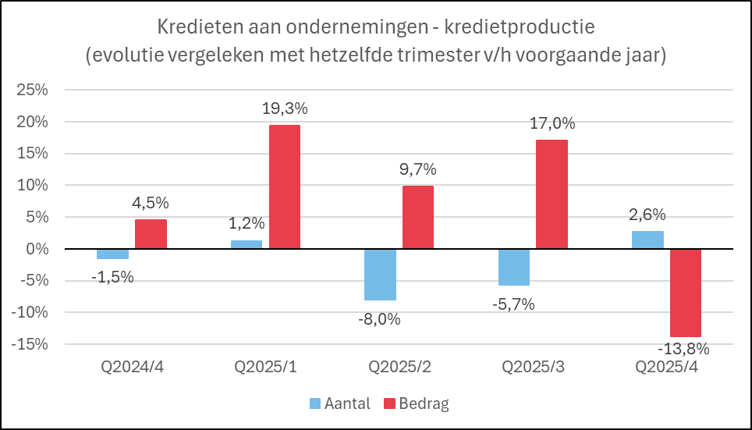
Kredieten aan ondernemingen - kredietproductie
In het vierde trimester van 2025 werden er 2,6% meer ondernemingskredieten toegekend dan in dezelfde periode van 2024. Het bedrag van de verstrekte kredieten daalde met 13,8%. Dit valt te verklaren door het feit dat een bank in het vierde trimester van 2024 een aantal zeer grote kredieten toekende.
Bron : Kredietbarometer Febelfin
Platform Financiering van Ondernemingen – 1 maart 2026

Slide 9
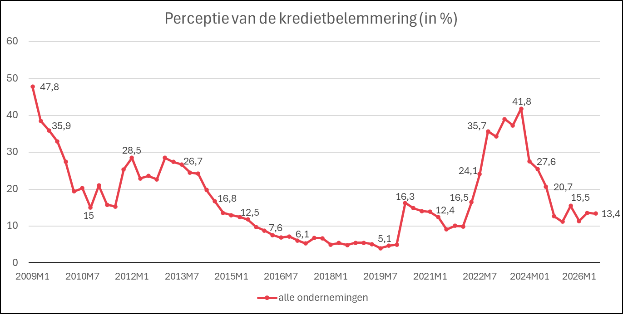
Kredietbelemmeringen
In januari 2026 beschouwden slechts 13,4% van de ondernemers de kredietvoorwaarden als ongunstig.
Een daling op deze grafiek geeft een verbetering weer in de perceptie van de kredietbelemmeringen. Hoe lager de curve, hoe minder kredietbelemmeringen de ondernemers ervaren.
Bron: NBB
Platform Financiering van Ondernemingen – 1 maart 2026

Slide 10
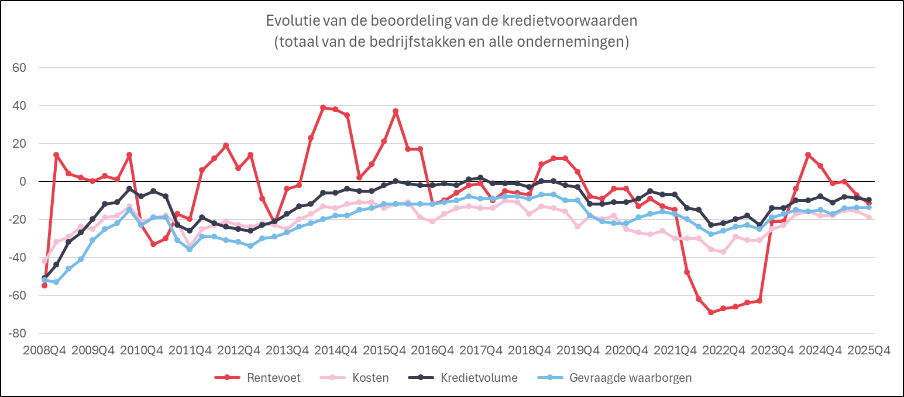
Kredietvoorwaarden volgens ondernemers
Een stijging op deze grafiek wijst op een gunstige evolutie in de kredietvoorwaarden. Kredietvoorwaarden voorbije jaar vrij stabiel, met uitzondering van rente.
Bron: NBB
Platform Financiering van Ondernemingen – 1 maart 2026

Slide 11
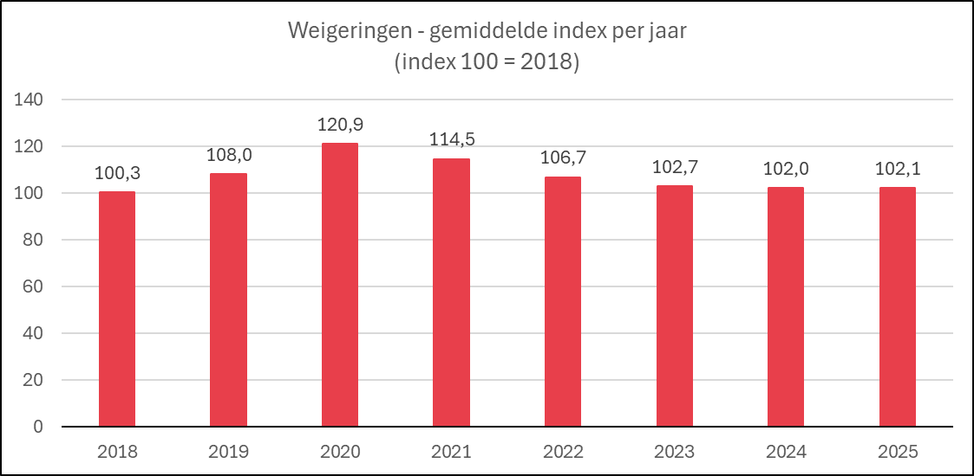
Weigeringsgraad
De weigeringsgraad is ten opzichte van 2024 stabiel gebleven in 2025.
Bron : Kredietbarometer Febelfin
Platform Financiering van Ondernemingen – 1 maart 2026

Slide 12
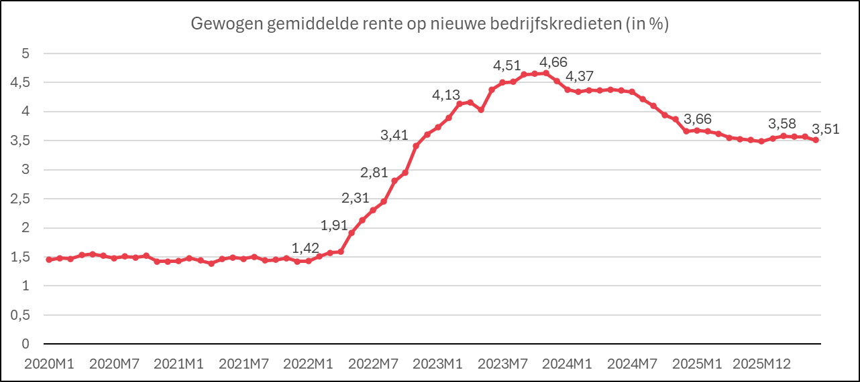
De rentetarieven voor kredieten aan ondernemingen waren het voorbije jaar vrij stabiel
De gewogen gemiddelde rente op nieuwe bedrijfskredieten had in november 2023 een piek bereikt van 4,66%. In juli 2025 was die gemiddelde rente reeds meer dan 1 procentpunt gedaald tot 3,49%. Sindsdien is die rente vrij stabiel gebleven en bedroeg eind december 2025 3,51%.
Bron: Kredietobservatorium – NBB
Platform Financiering van Ondernemingen – 1 maart 2026

Slide 13
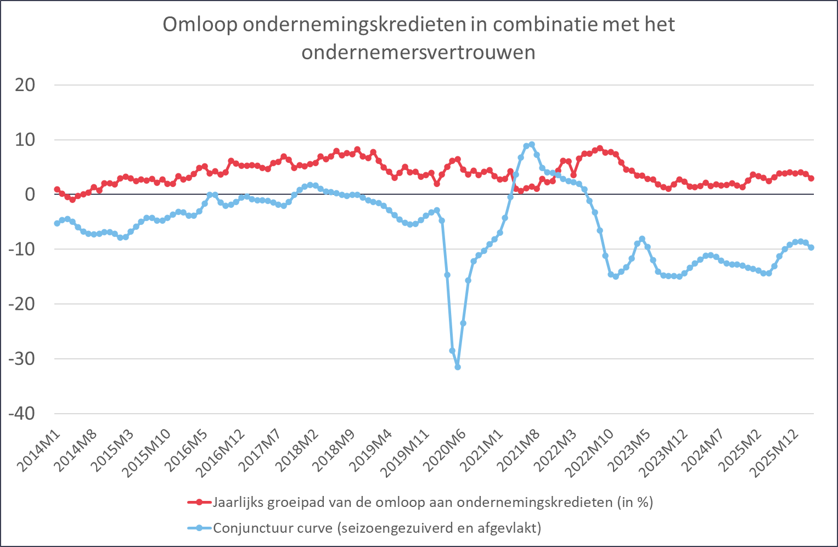
Jaarlijks veranderingspercentage van de omloop aan ondernemingskredieten t.o.v. de conjunctuurcurve
Wijzigingen in ondernemersvertrouwen met vertraging zichtbaar in evolutie uitstaande ondernemingskredieten
Bron : Kredietbarometer Febelfin en NBB
Platform Financiering van Ondernemingen – 1 maart 2026

Slide 14
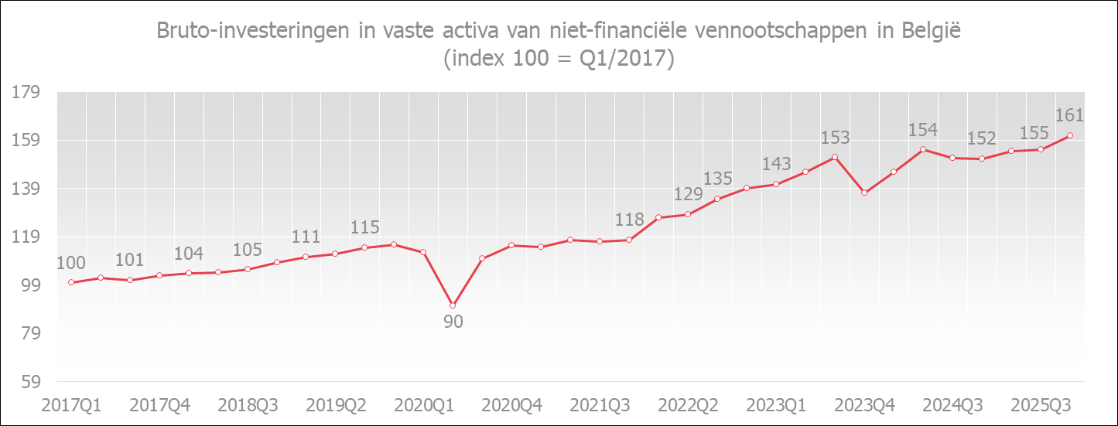
Bruto investeringen in vaste activa van niet-financiële vennootschappen in België
Bedrijven zijn blijven investeren in 2025
Bron : NBB
Platform Financiering van Ondernemingen – 1 maart 2026

Slide 15
Alternatieve financieringsmiddelen
Platform Financiering van Ondernemingen – 1 maart 2026

Slide 16
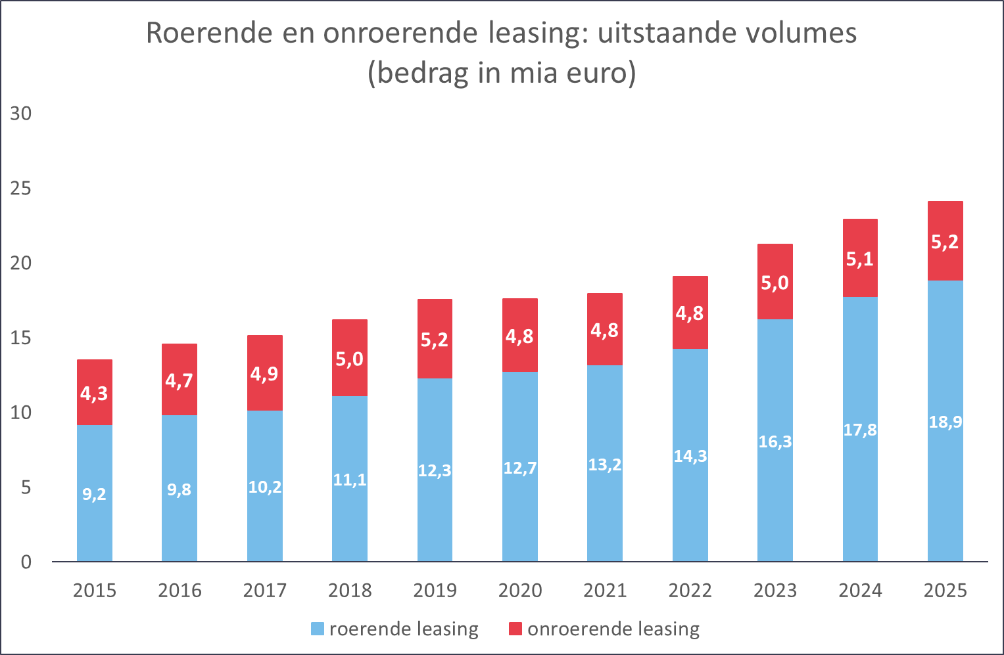
Leasing: externe en alternatieve financieringsbron die steeds belangrijker wordt voor starters en kleine ondernemingen
Bron: Febelfin
Platform Financiering van Ondernemingen – 1 maart 2026

Slide 17
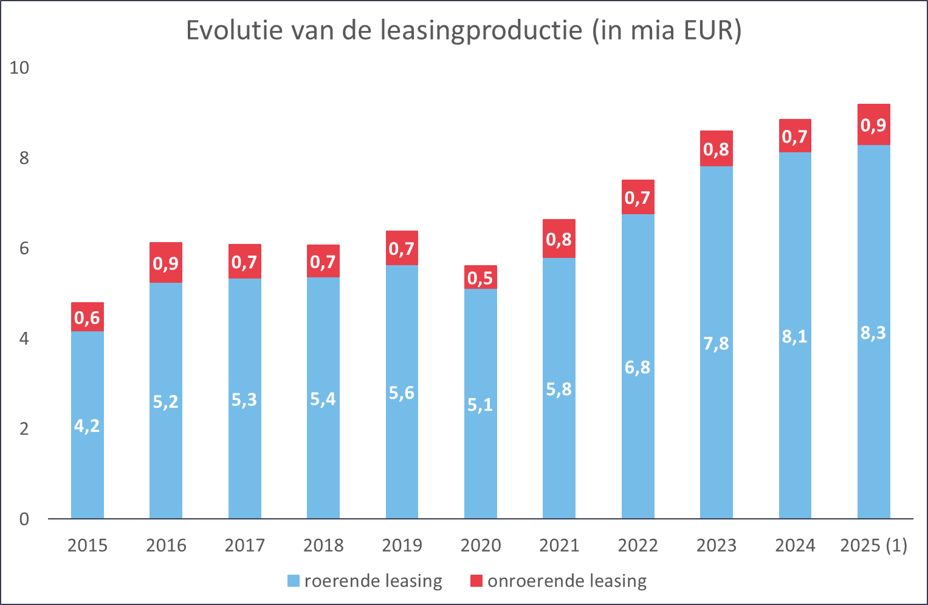
Leasing: externe en alternatieve financieringsbron die steeds belangrijker wordt voor starters en kleine ondernemingen
(1) Op basis van de trimestriële leasingstatistieken
Bron: Febelfin
Platform Financiering van Ondernemingen – 1 maart 2026

Slide 18
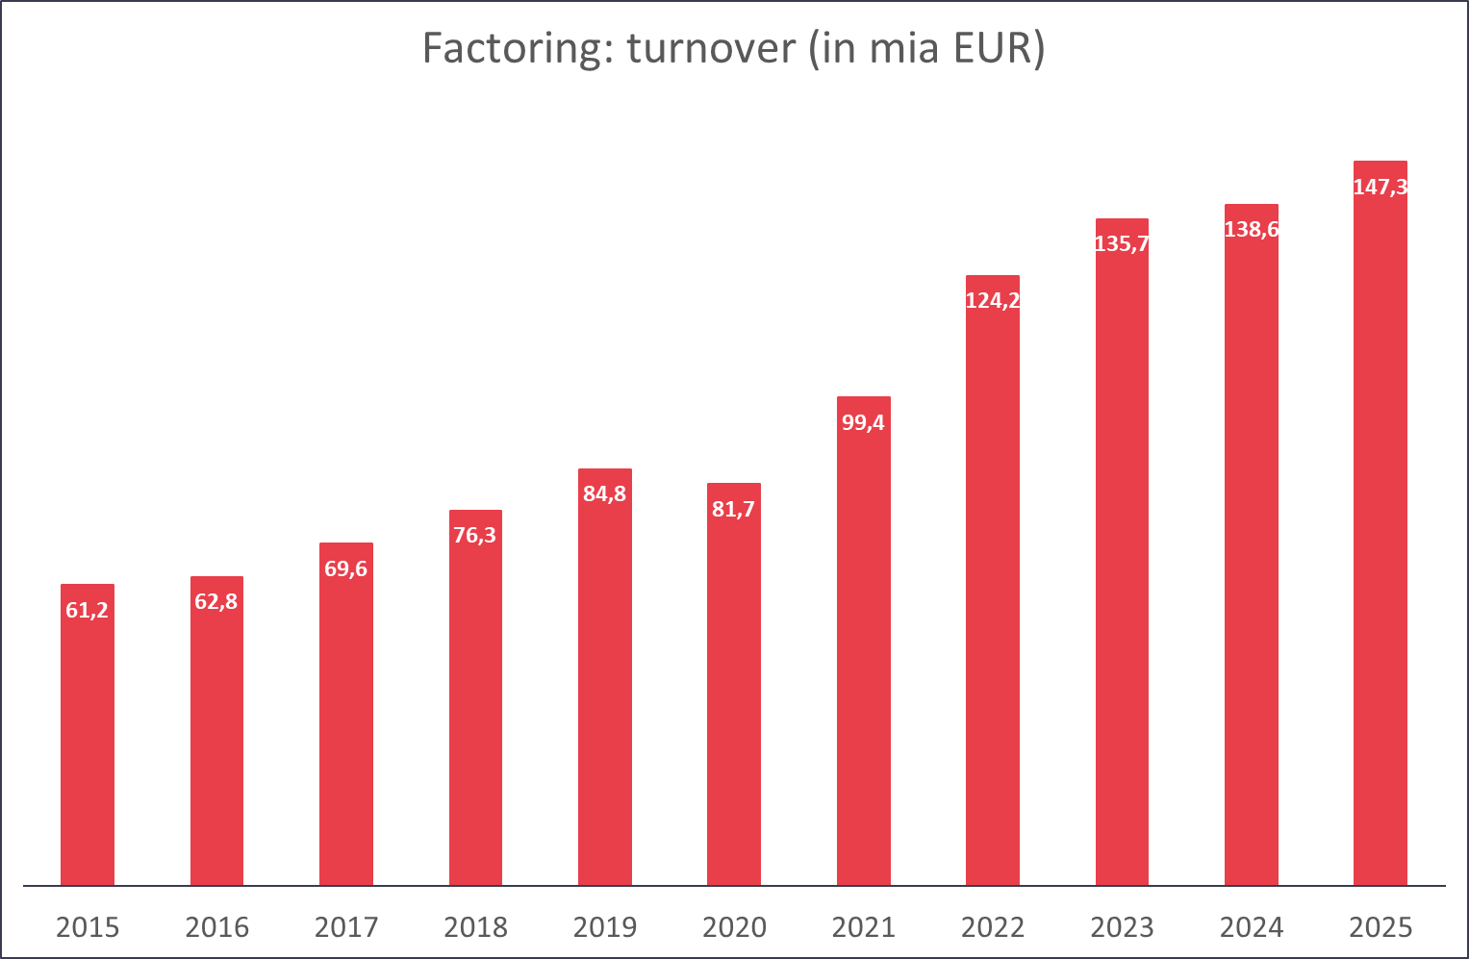
Andere alternatieve financieringsbron: factoring
Ten opzichte van 2024 steeg de turnover in 2025 met 6,5%
Bron: Febelfin
Platform Financiering van Ondernemingen – 1 maart 2026

Slide 19
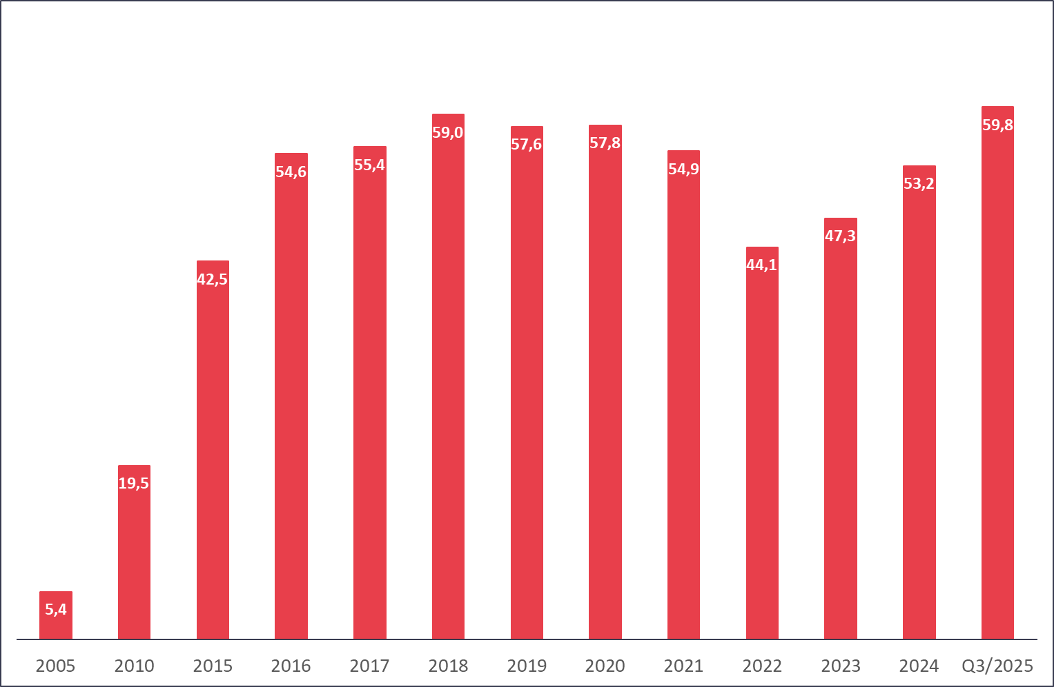
Evolutie uitstaande bedragen vastrentende effecten op meer dan 1 jaar (in mia EUR)
De rechtstreekse uitgifte van schuldbewijzen is sinds 2023 opnieuw aan het groeien
Bron: NBB
Platform Financiering van Ondernemingen – 1 maart 2026

Slide 20
“Coup de pouce”-leningen (Waals Gewest)
Periode 01/01/2023 – 27/08/2023
Via 1.231 leningen werd er door 200 KMO’s 8.784.961 euro opgehaald
Looptijd
 | Via crowdlening platforms | Via andere Kanalen | TOTAAL
Aantal leningen | 957 | 274 | 1.231
Bedrag leningen (EUR) | 1.037.435 | 7.747.526 | 8.784.961
Aantal bedrijven | 14 | 186 | 200
Gemiddeld bedrag (EUR) | 1.084 | 28.276 | 7.136
4 jaar | 6 jaar | 8 jaar | 10 jaar
60% | 22% | 7% | 11%
Platform Financiering van Ondernemingen – 1 maart 2026

Slide 21
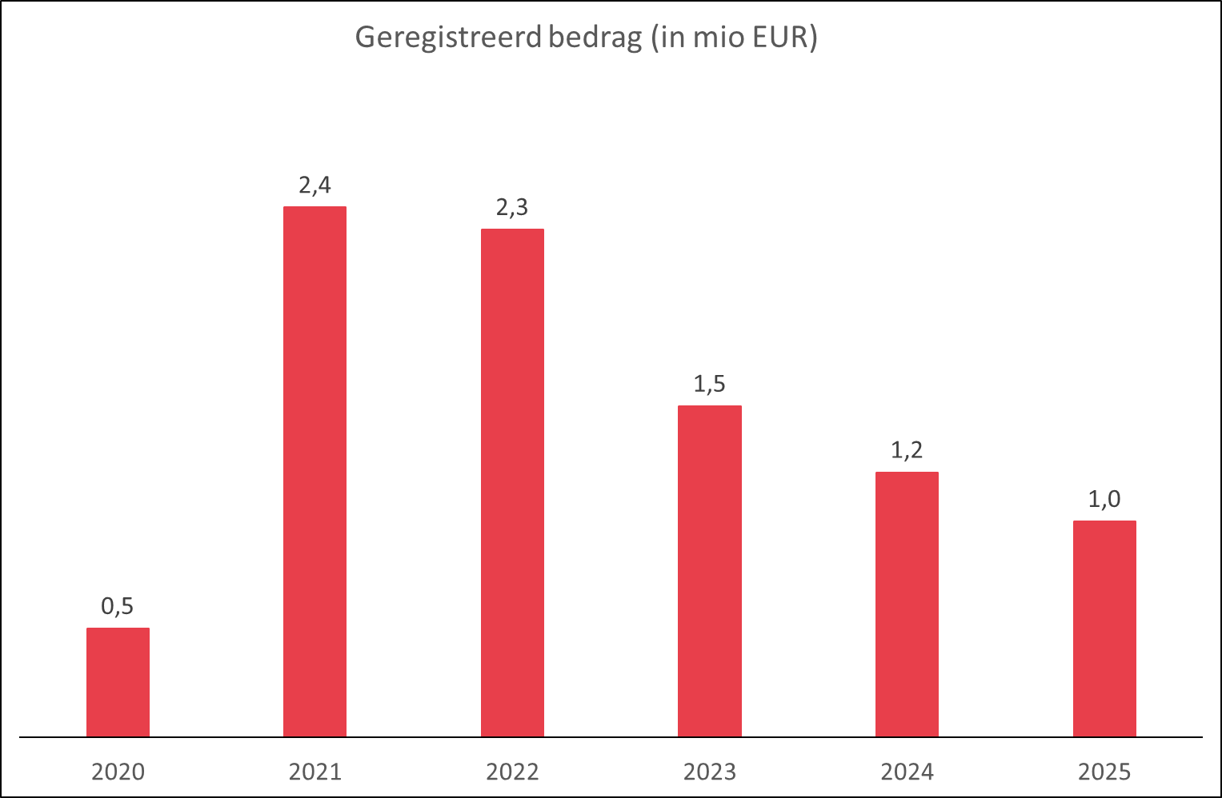
Proxilening (Brussels Hoofdstedelijk Gewest)
Periode: Q4/2020 – 31/12/2025
Over deze periode werd er 8,8 mio EUR geregistreerd
Het betreft 226 ondernemingen voor bijna 2.700 dossiers van kredietgevers
Bron: finance&invest.brussels
Platform Financiering van Ondernemingen – 1 maart 2026

Slide 22
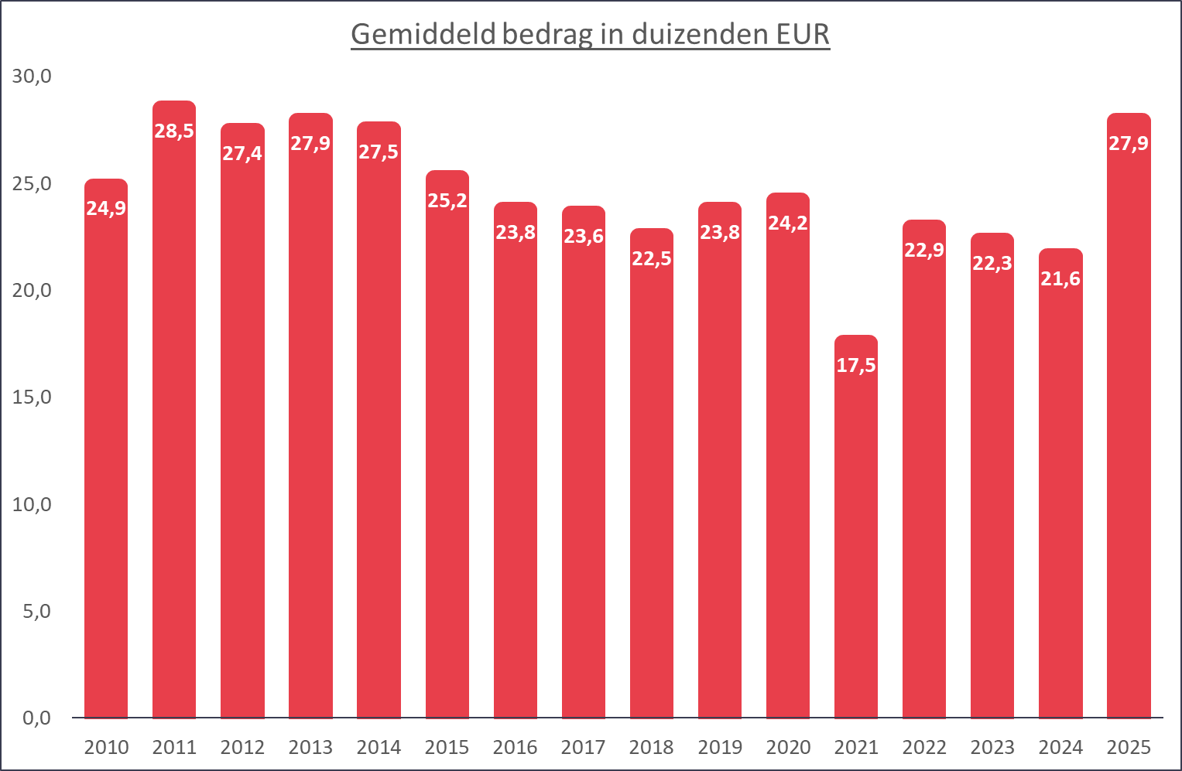
WinWinlening: gemiddeld bedrag
Het gemiddeld bedrag van de geregistreerde Winwinleningen bedroeg in 2025 bijna 28.000 euro
Een stijging van 29% t.o.v. het gemiddeld bedrag van de geregistreerde Winwinleningen in 2024
Bron: Voortgangsrapportage Winwinleningen , PMV – standaardwaarborgen – 2025
Platform Financiering van Ondernemingen – 1 maart 2026

Slide 23
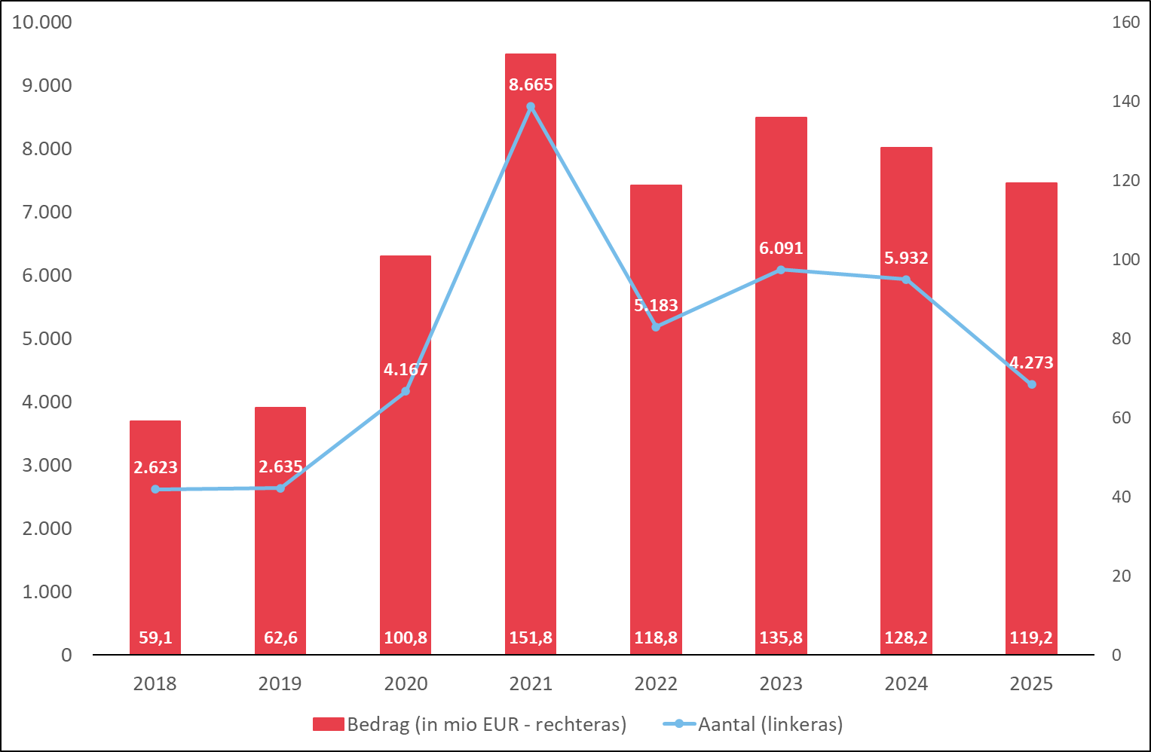
WinWinlening - registraties
Dalende trend in bedrag en aantal geregistreerde Winwinleningen
Bron: Voortgangsrapportage Winwinleningen , PMV - standaardwaarborgen – 2025
Platform Financiering van Ondernemingen – 1 maart 2026

Slide 24
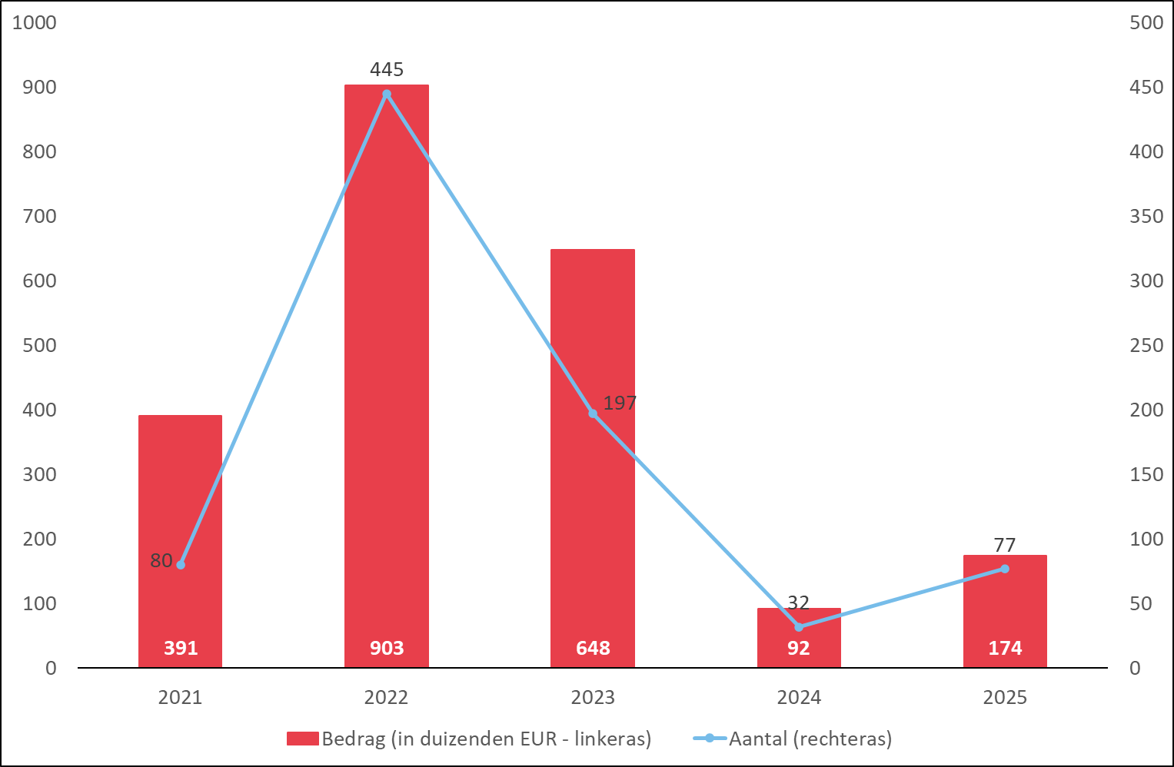
Vriendenaandelen - registraties
Stijging in bedrag en aantal registraties ten opzichte van 2024, maar belang is beperkt
Bron: Voortgangsrapportage Vriendenaandelen – PMV – standaardwaarborgen – 2025
Platform Financiering van Ondernemingen – 1 maart 2026

